Slide 1

CBIB 口气检测仪
瞿荣辉
2018年12月11日

Slide 2
内容
01
嵌入式设备
04
嵌入式环境搭建
03
气体检测
04
对重大专项的意见和建议

Slide 3
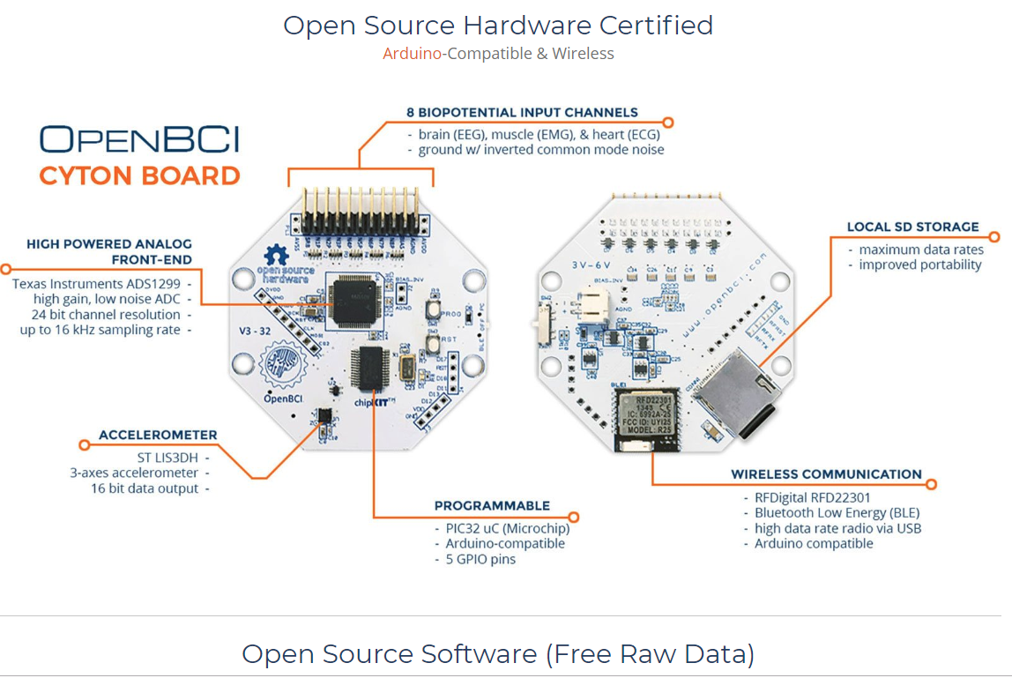
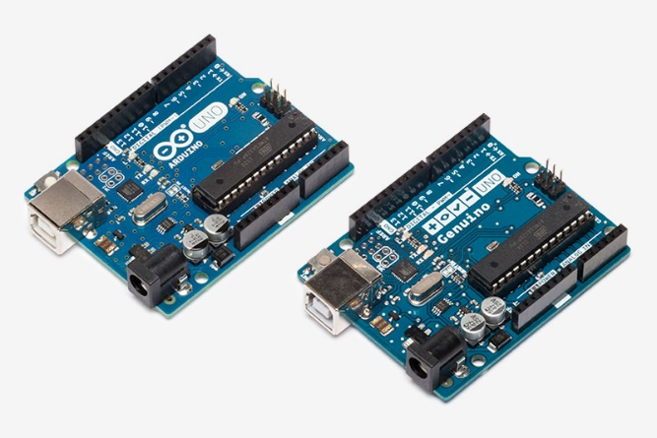
Arduino UNO
设备展示
Arduino UNO 开源嵌入式硬件
主控： ATmega328
OPENBCI 开源硬件，针对脑电；
用的主控就是： ATmega328

Slide 4
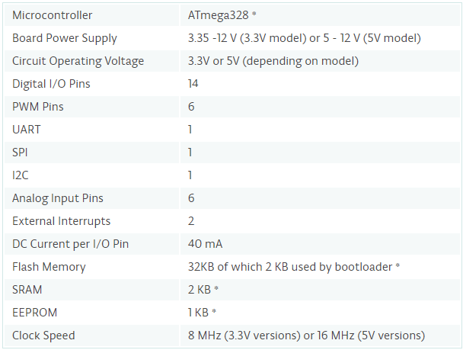
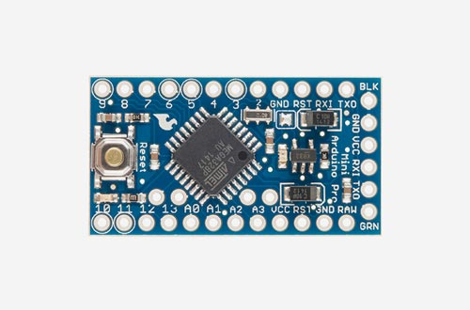
Arduino pro mini
参数介绍

Slide 5
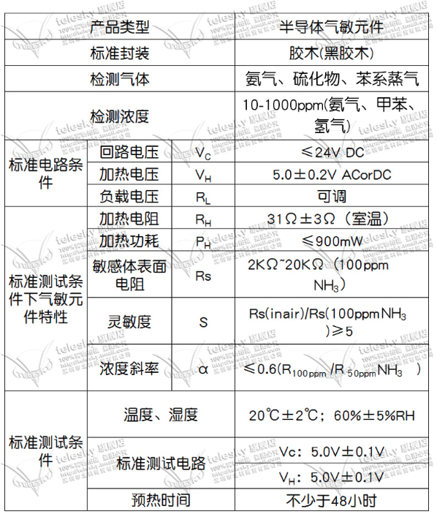
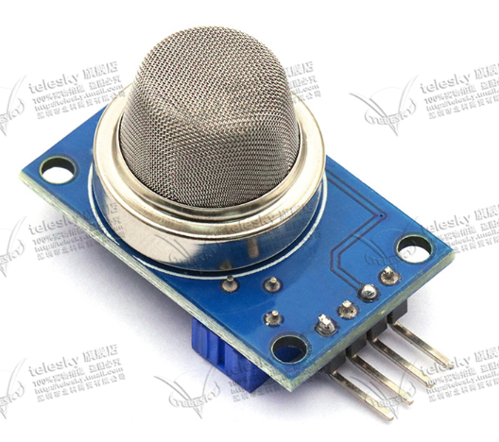
MQ135
参数介绍
Notes:
灵敏：针对硫化物

Slide 6
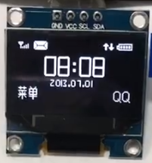
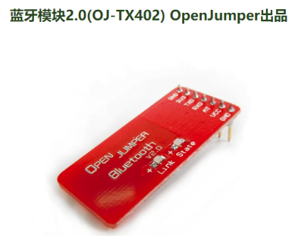
嵌入式环境搭建
搭建过程
IIC
Analog
UART

Slide 7
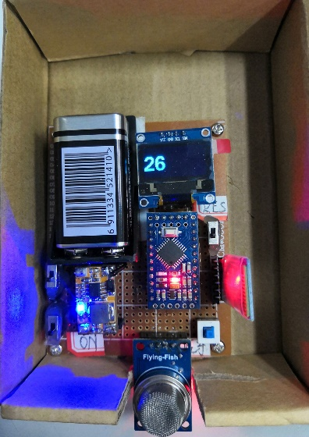
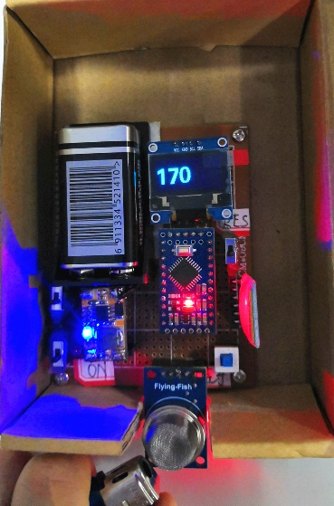
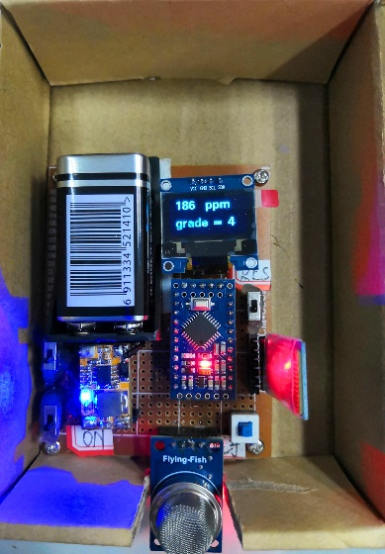
气体检测
没有有毒气体
丁烷气体
最后结果
最大溶度值
Grade等级

Slide 8

PPT模板下载：www.1ppt.com/moban/ 行业PPT模板：www.1ppt.com/hangye/
节日PPT模板：www.1ppt.com/jieri/ PPT素材下载：www.1ppt.com/sucai/
PPT背景图片：www.1ppt.com/beijing/ PPT图表下载：www.1ppt.com/tubiao/
优秀PPT下载：www.1ppt.com/xiazai/ PPT教程： www.1ppt.com/powerpoint/
Word教程： www.1ppt.com/word/ Excel教程：www.1ppt.com/excel/
资料下载：www.1ppt.com/ziliao/ PPT课件下载：www.1ppt.com/kejian/
范文下载：www.1ppt.com/fanwen/ 试卷下载：www.1ppt.com/shiti/
教案下载：www.1ppt.com/jiaoan/ PPT论坛：www.1ppt.cn
谢谢

